Slide 1
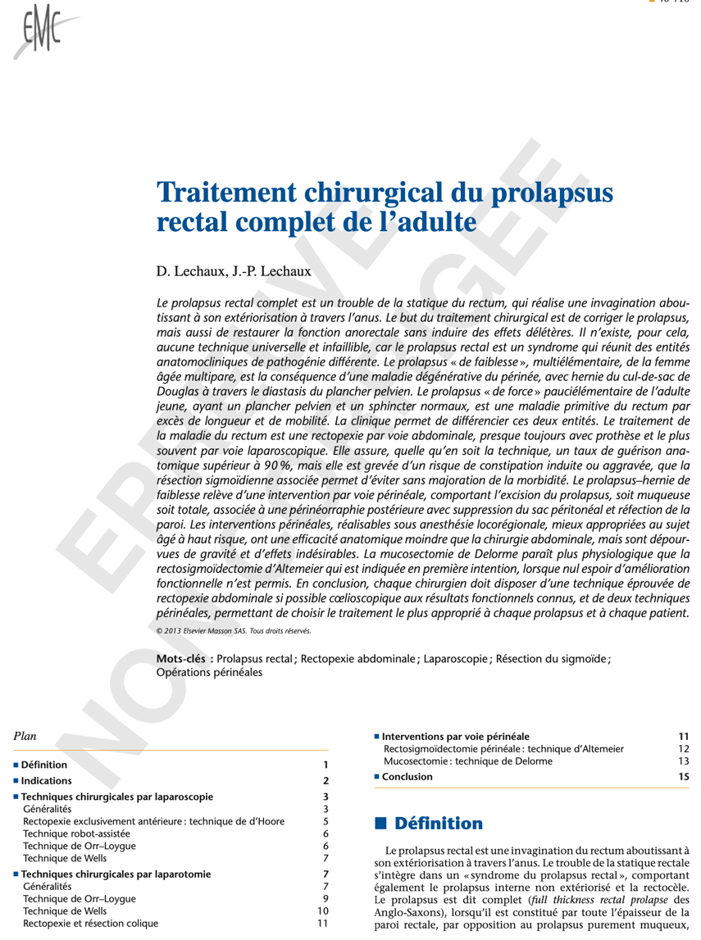
Traitement du prolapsus complet du rectum
22/3/25
Ha Tinh

Slide 2
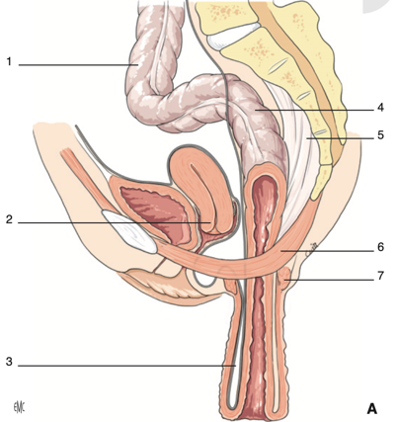
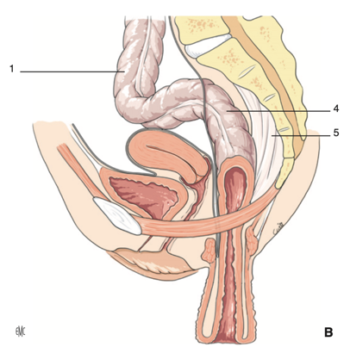
≠
FEMME AGÉE → prolapsus de faiblesse
HOMME JEUNE → prolapsus de force

Slide 3
Traitement Chirurgical voie abdominale
Rectopexie : fixation du rectum à la paroi postérieure du pelvis avec sutures ou prothèse.
Rectopexie avec résection sigmoïdienne : retrait d’une partie du côlon sigmoïde si le patient souffre de constipation sévère.

Slide 4
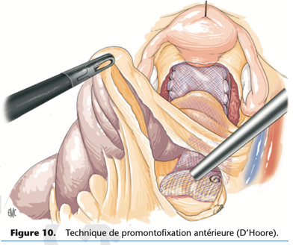
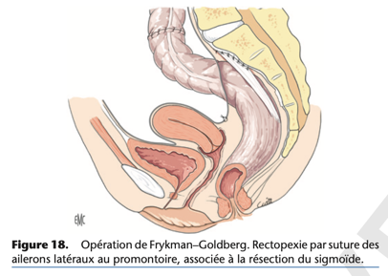

Slide 5
Traitement Chirurgical voie abdominale
Avantages : récidives rares, meilleure fixation du rectum.
Inconvénients : nécessite une intervention plus invasive, période de récupération plus longue.

Slide 6
Traitement Chirurgical voie périnéale
Intervention d’Altemeier : résection du rectum par voie périnéale, souvent accompagnée d’une fixation du côlon restant.
Intervention de Delorme : excision de la muqueuse rectale et renforcement du muscle rectal.

Slide 7
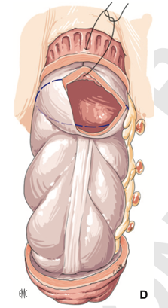
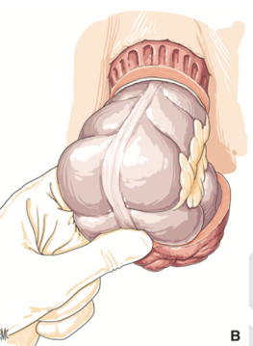
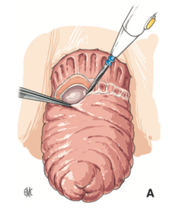
Altemeier

Slide 8
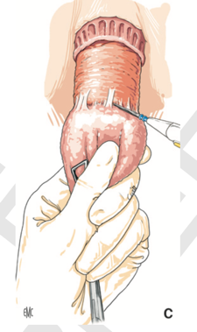
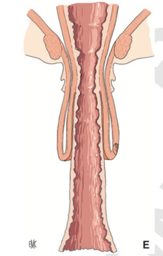
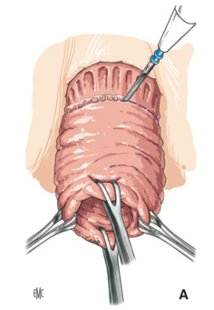
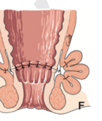
Delorme

Slide 9
Traitement Chirurgical voie périnéale
Avantages : techniques moins invasives, adaptées aux personnes âgées.
Inconvénients : risque plus élevé de récidive.

Slide 10
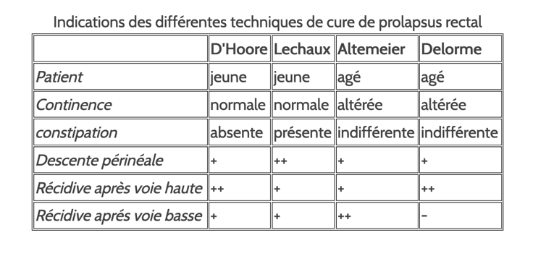
Choix du Traitement
F – G #
# Intervention de Fryckman & Golberg

Slide 11
Conclusions
Par voie laparoscopique (ou robotique)
Attention a l’innervation pelvienne et rectale (surtout homme jeune)
Ne pas trop suspendre le rectum et éviter les prothèses circulaires
Préférer une résection sigmoidiènne en cas de constipation de transit
Par voie périnéale
Préférer le DELORME plus physiologique que l’amputation rectale
Prévoir un ALTEMEIER dans désespérés des prolapsus de faiblesse

